Slide 1

Отчет по реализации программы информатизации за 2012 год
Автономное учреждение Удмуртской Республики
«Региональный центр информатизации
и оценки качества образования»

Slide 2


Основные направления программы информатизации
Построение и развитие единой информационно-образовательной среды Удмуртской Республики на основе портального решения
1
Развитие организационной и информационно-технологической инфраструктуры региональной системы образования
2
Повышение квалификации педагогов образовательных учреждений в области информационно-коммуникационных технологий
3
Внедрение интегрированных автоматизированных информационных систем в образовательные учреждения
4
Создание многоуровневой системы профессионального образования для подготовки специалистов ИТ-сферы
5
Развитие системы дистанционного образования в образовательных учреждениях республики
6

Slide 3
Основные направления программы информатизации
Построение и развитие единой информационно-образовательной среды Удмуртской Республики на основе портального решения
1
Развитие организационной и информационно-технологической инфраструктуры региональной системы образования
2
Повышение квалификации педагогов образовательных учреждений в области информационно-коммуникационных технологий
3
Внедрение интегрированных автоматизированных информационных систем в образовательные учреждения
4
Создание многоуровневой системы профессионального образования для подготовки специалистов ИТ-сферы
5
Развитие системы дистанционного образования в образовательных учреждениях республики
6

Slide 4

Цель создания единой информационной образовательной среды
Повышение уровня качества и доступности образования, информационно-методическая поддержка деятельности образовательного сообщества республики, формирование имиджа образовательной системы.
Для реализации цели необходимо решить задачи:
Разместить официальные сайты всех ОУ УР, включая учреждения
дошкольного и дополнительного образования на региональном образовательном Портале.
Создать АИС для централизованного сбора сведений и отчетов о деятельности ОУ.
Предоставить участникам образовательного процесса широкие возможности оперативного
получения информации о наиболее значимых событиях образовательной деятельности.
Обеспечить сбор и анализ информации о текущей успеваемости и посещаемости учащихся и
предоставление возможности родителям контролировать обучение детей.

Slide 5

Создание единой информационной образовательной среды
В 2013 году на образовательном портале зарегистрировано
706
сайтов учреждений дошкольного образования
650
сайтов общеобразовательных учреждений
Современная информационно-образовательная среда школы - элемент единой информационно-образовательной среды Удмуртской Республики
99
сайтов учреждений дополнительного образования
32
Всего на портале 1487 сайтов
ciur.ru
сайтов управлений
образованием

Slide 6
Обучение администраторов сайтов
Организовано и проведено обучение администраторов сайтов учреждений образования, всего 400 специалистов учреждений образования республики
32
87
сотрудников ОУ г. Ижевска
215
сотрудников учреждений дошкольного образования г. Ижевска
специалиста управлений образования
15
40
11
сотрудников базовых учреждений дошкольного образования
сотрудников базовых школ
сотрудников учреждений дополнительного образования г. Ижевска

Slide 7
Основные направления программы информатизации
Построение и развитие единой информационно-образовательной среды Удмуртской Республики на основе портального решения
1
Развитие организационной и информационно-технологической инфраструктуры региональной системы образования
2
Повышение квалификации педагогов образовательных учреждений в области информационно-коммуникационных технологий
3
Внедрение интегрированных автоматизированных информационных систем в образовательные учреждения
4
Создание многоуровневой системы профессионального образования для подготовки специалистов ИТ-сферы
5
Развитие системы дистанционного образования в образовательных учреждениях республики
6

Slide 8

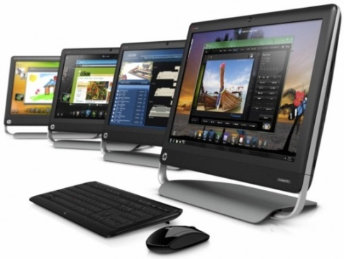

Развитие информационной инфраструктуры отрасли
1
Оснащение школ компьютерной техникой
Создание современной школьной инфраструктуры
Развитие регионального Портала
Создание инновационной инфраструктуры
2
3
4

Slide 9





Координация процесса информатизации системы образования
Управление информационной инфраструктурой отрасли
Проектирование и реализация инновационных проектов по ИКТ
Обеспечение мероприятий, осуществляемых в рамках РЦП «Развитие информационного общества УР на 2011-2015г.»
Реализация единой технической политики
АУ УР «Региональный центр информатизации
и оценки качества образования»

Slide 10


Региональная инновационная инфраструктура
39
Базовые школы по внедрению ИКТ
60
Центры дистанционного обучения
13
Ресурсные центры по работе с одаренными детьми
23
Пилотные площадки по ФГОС
11
Базовые учреждения дошкольного образования
7
Экспериментальные площадки по внедрению ИКТ в ОУ СПО

Slide 11
Создание базовых школ по внедрению информационных технологий
39
Базовые школы
по внедрению информационных
технологий
A
Проектирование и реализация инновационных разработок по ИКТ
B
Организация курсов по повышению компьютерной грамотности населения
C
Проектирование и реализация инновационных разработок по ИКТ
D
Обобщение и распространение инновационного опыта по использованию информационных технологий
Приказом МОиН УР №322 от 20.05.2011 утвержден перечень
базовых школ по внедрению информационных технологий

Slide 12
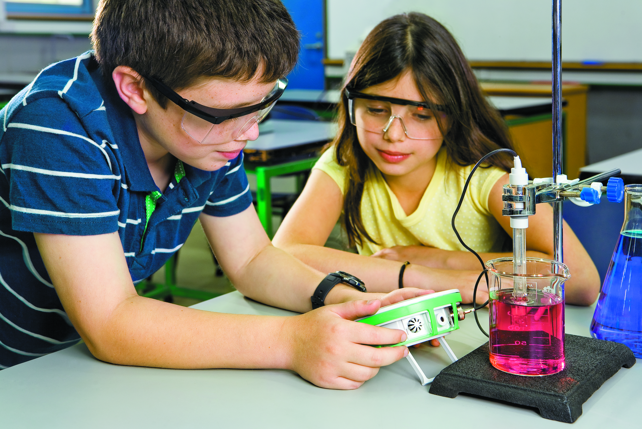
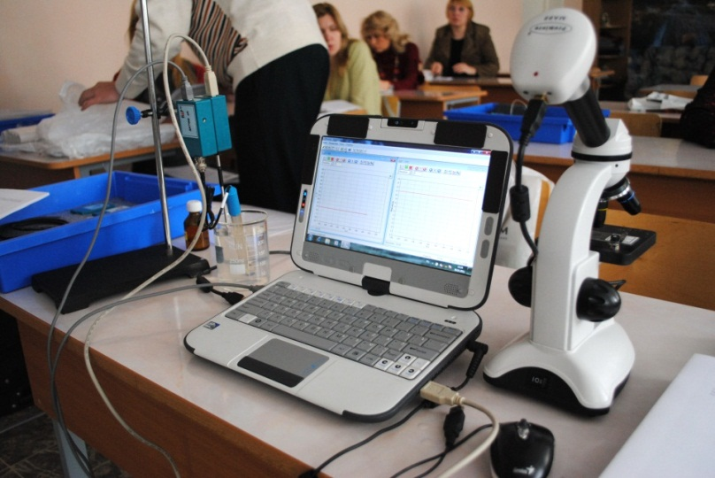
Оснащение образовательных учреждений современными средствами ИКТ
7019 единиц
компьютерной техники
Наполнение предметной среды
современными средствами ИКТ
611 серверов для школ
Локальные вычислительные сети,
серверное оборудование
1140 единиц
компьютерной техники
250 млн.руб
выделено из средств
модернизации в 2012 году
Школьный информационно –
библиотечный центр

Slide 13

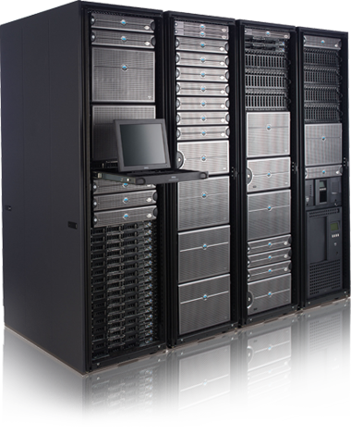



Инфраструктура региональной системы образования
Сервер
АУ УР «РЦИ и ОКО»
Пул Серверов Министерства образования и науки УР
Управления образования
Директор
Секретарь
Учительская
Библиотека
Компьютерные классы
Сервера образовательных учреждений

Slide 14
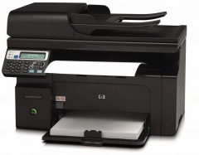

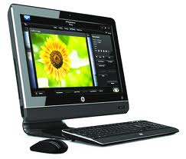
Развитие Информационно-библиотечных центров в школах республики
Школьный информационно-библиотечный центр является инновационной площадкой – местом, где идет работа школьников и преподавателей с информацией, идет непрерывный процесс обучения и консультирования пользователей по работе с информацией.

Slide 15
Оснащенность персональными компьютерами школ по кластерам
Средний показатель в УР
10 чел/1 компьютер

Slide 16
Анализ оснащенности школ республики компьютерным оборудованием в 2012 году
Количество учащихся на один ПК
в городах республики

Slide 17
Количество учащихся на один ПК в районах республики

Slide 18
Количество учащихся на один персональный компьютер в районах республики

Slide 19
Основные направления программы информатизации
Построение и развитие единой информационно-образовательной среды Удмуртской Республики на основе портального решения
1
Развитие организационной и информационно-технологической инфраструктуры региональной системы образования
2
Повышение квалификации педагогов образовательных учреждений в области информационно-коммуникационных технологий
3
Внедрение интегрированных автоматизированных информационных систем в образовательные учреждения
4
Создание многоуровневой системы профессионального образования для подготовки специалистов ИТ-сферы
5
Развитие системы дистанционного образования в образовательных учреждениях республики
6

Slide 20

Многоступенчатая система повышения квалификации учителя
Развитие системы повышения
ИКТ-компетенции педагогов
самообразование
Эксперты
Мастера
Тьюторы
Профессиональный уровень
ИКТ - компетентности
Очные и дистанционные
конкурсы
Семинары
Научно-практические конференции
Обобщение и представление опыта
Курсы и обучающие семинары

Slide 21

Система поддержки педагогов республики
В 2012 году обучено
3646 педагогов
Многоступенчатая система повышения квалификации педагогов
Система поддержки школ через организацию
IT-конкурсов
В 2012году участвовало
330 педагогов
Тьюторское
сообщество
Насчитывает 235 педагогов

Slide 22
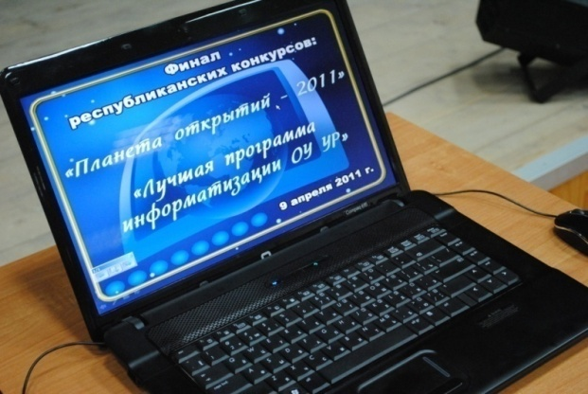
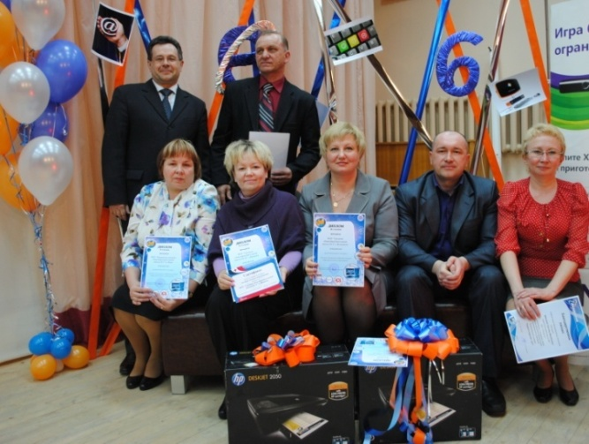
IT-конкурсы для учителей
Конкурс «Планета открытий»
Конкурс на лучшую программу информатизации
Количество работ, представленных на конкурс «Планета открытий»

Slide 23




28
Конкурс на лучшую страницу сайта по медиабезопасности
37
Конкурс проектов на «Лучший школьный информационно-библиотечный центр»
18
Конкурс проектов «Интернет: технологии безопасности»
62
Конкурс «Имидж образовательного учреждения»
25
Конкурс проектов «Дистанционное обучение в школе»
47
Конкурс на лучшую программу школьного компьютерного лагеря
49
Научно-практическая конференция «Информационные технологии в образовании»

Slide 24
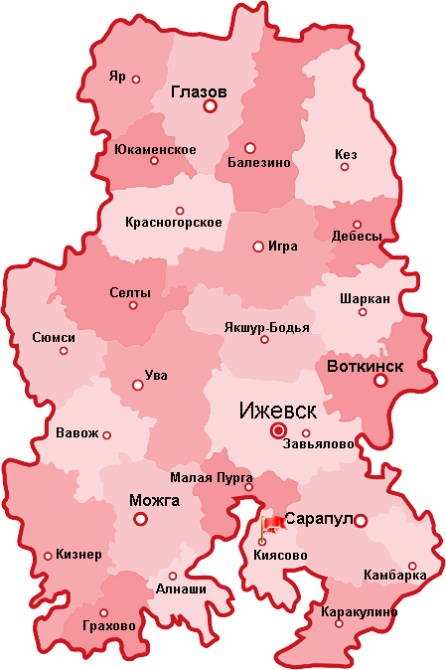
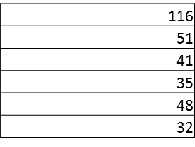
Участие учителей в IT-конкурсах
Ярский район
51 работ
г. Ижевск
246 работ
Игринский район
116 работ
Сарапульский район
48 работ
Вавожский район
41 работ
Каракулинский район
35 работ
г. Можга
32 работ

Slide 25
Основные направления программы информатизации
Построение и развитие единой информационно-образовательной среды Удмуртской Республики на основе портального решения
1
Развитие организационной и информационно-технологической инфраструктуры региональной системы образования
2
Повышение квалификации педагогов образовательных учреждений в области информационно-коммуникационных технологий
3
Внедрение интегрированных автоматизированных информационных систем в образовательные учреждения
4
Создание многоуровневой системы профессионального образования для подготовки специалистов ИТ-сферы
5
Развитие системы дистанционного образования в образовательных учреждениях республики
6

Slide 26
Основные задачи внедрения информационной системы «Электронная школа»
Предоставление государственных и муниципальных услуг в электронном виде с использованием Единого портала государственных и муниципальных услуг.
1
Формирование единой базы данных образовательных учреждений для перехода к следующему этапу автоматизации процессов управления в системе образовании республики «Web-мониторинг образования».
2
3
Автоматизация системы управления общеобразовательным учреждением.

Slide 27











Достоверность информации - основной критерий развития региональной системы образования
Портфолио учащихся
Зачисление в ОУ
Реестр классов
Учебный план
Учет аудиторного
фонда
Электронная
Школа
Расписание
занятий
Ведение базы
ЕГЭ и ГИА
Электронный
журнал
Электронный дневник

Slide 28



Особенности программного и технического обеспечения
Web-решение обеспечивает взаимодействие всех участников образовательного процесса (программное обеспечение установлено на региональном сервере)
Offline-решение предназначено для использования непосредственно в образовательном учреждении (программное обеспечение установлено на школьном сервере)

Slide 29
Преимущества 2-х уровневого решения
Хранение баз данных и отчетов непосредственно в ОУ обеспечивает доступность данных в любой момент времени независимо от наличия связи при подключении к Интернету.
Возможность резервного копирования баз данных и архивов электронных журналов в ОУ.
Web-решение
Offline-решение

Slide 30



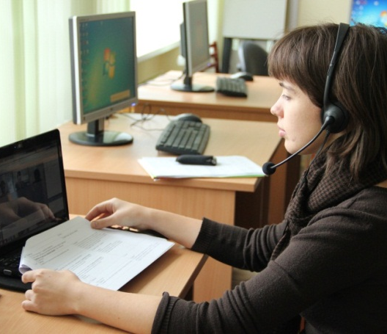
Обеспечение информационной безопасности
«Единый государственный экзамен»
«Электронная школа»
«Электронный колледж»
«Телешкола»
Внедрение современных технических
средств защиты информации

Slide 31
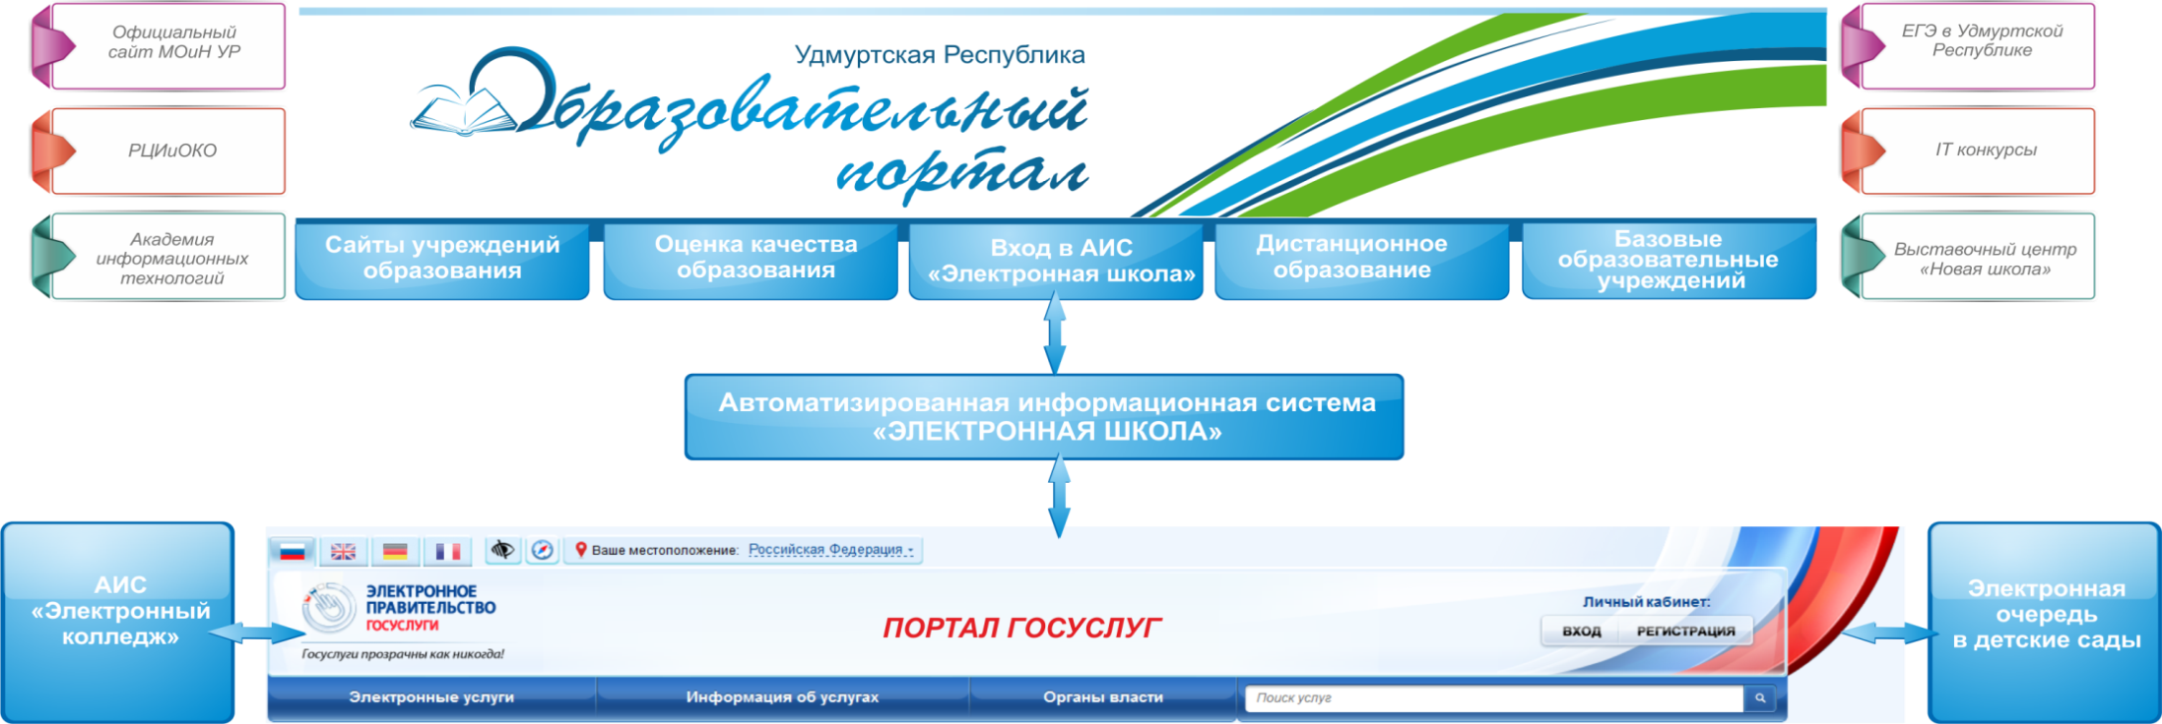
Взаимодействие Регионального образовательного портала с порталом Государственных услуг
Перечень государственных и муниципальных услуг в сфере образования
Предоставление информации об организации бесплатного дошкольного и общего образования
Предоставление информации об организации начального, среднего и дополнительного профессионального образования
Предоставление информации о порядке проведения ЕГЭ и ГИА
Зачисление в образовательное учреждение
Предоставление информации о результатах сданных экзаменов и зачислении в образовательное учреждение
Ведение электронного дневника и электронного журнала успеваемости
Предоставление информации об образовательных программах

Slide 32
Основные задачи внедрения системы «Электронный колледж»
1
Автоматизация системы управления образовательным учреждением.
2
Создание единой базы кадровых ресурсов, обучающихся, выпускников, ОУ в разрезе специальностей.
3
Построение портфолио преподавателей, обучающихся.
4
Сбор информации в режиме on-line.
5
Проведение мониторинговых исследований различной направленности.
6
Формирование статистических и аналитических отчетов.

Slide 33
Модули, входящие в состав
АИС «Электронный колледж»
Портфолио участников проекта
Зачисление в ОУ
Реестр групп
Учебный план
Учет аудиторного
фонда
Электронный
колледж
Расписание
занятий
Реестр предприятий практики
Теоретический и практический
журналы
Электронная ведомость успеваемости

Slide 34
Основные направления программы информатизации
Построение и развитие единой информационно-образовательной среды Удмуртской Республики на основе портального решения
1
Развитие организационной и информационно-технологической инфраструктуры региональной системы образования
2
Повышение квалификации педагогов образовательных учреждений в области информационно-коммуникационных технологий
3
Внедрение интегрированных автоматизированных информационных систем в образовательные учреждения
4
Создание многоуровневой системы профессионального образования для подготовки специалистов ИТ-сферы
5
Развитие системы дистанционного образования в образовательных учреждениях республики
6

Slide 35

Создание и развитие модели многоуровневой системы профессионального образования для ИТ-сферы
47 общеобразовательных учреждений,
предоставляющих возможность
углубленно или на профильном уровне
изучать математику, информатику и физику
11 школ осуществляют обучение
в классах информационно-
технологического профиля, 6 из них
находятся в г. Ижевске
востребованность
специалистов в IT сфере

Slide 36


Схема взаимодействия
Министерство образования
и науки УР
Министерство информатизации
и связи УР
АУ УР «Региональный центр информатизации
и оценки качества образования»
АРКИТ
Управления образования
Методические
центры
Центры поддержки
Информационно-технологического и
физико-математического образования
Базовые школы
Цель РСОКО
Центры дополнительного
образования
Школы углубленного
изучения предметов
Профильные школы

Slide 37
Основные направления программы информатизации
Построение и развитие единой информационно-образовательной среды Удмуртской Республики на основе портального решения
1
Развитие организационной и информационно-технологической инфраструктуры региональной системы образования
2
Повышение квалификации педагогов образовательных учреждений в области информационно-коммуникационных технологий
3
Внедрение интегрированных автоматизированных информационных систем в образовательные учреждения
4
Создание многоуровневой системы профессионального образования для подготовки специалистов ИТ-сферы
5
Развитие системы дистанционного образования в образовательных учреждениях республики
6

Slide 38


Развитие системы дистанционного обучения
Направления по развитию
системы дистанционного обучения
Сетевые формы с использованием технологий дистанционного обучения
Информационные системы для создания курсов дистанционного обучения в ОУ
Использование образовательного сетевого ресурса
Интернет – школы «Просвещение»
Использование средств Интернет-технологий и других средств, предусматривающих интерактивность в образовательном процессе
5460 учащихся –
около 250 ОУ
645 образовательных учреждений

Slide 39
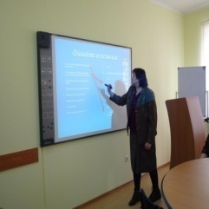
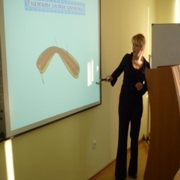
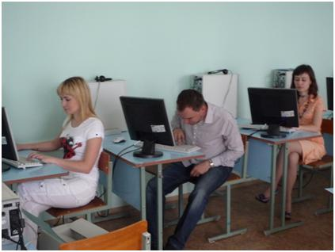
Этапы реализации первого направления
1 этап - подготовительный
2 этап - организационный
АУ УР
«РЦИ и ОКО»
3 этап – апробация и внедрение
4 этап – мониторинг результатов и рефлексия
5 этап –развитие, продвижение проекта

Slide 40

Создание центров дистанционного обучения
МОиН УР / АУ УР «РЦИ и ОКО»
Региональный координатор ДО
Муниципальный
орган управления образованием
Ответственный за информатизацию
Муниципальный координатор ДО
Школа
Директор ОУ
Зам.по УВР
Ответственный за информатизацию
Координатор ДО в ОУ
Педагог- куратор ДО/
классный руководитель
Сетевой педагог
ЦДО

Slide 41


Использование дистанционных образовательных технологий
Модели дистанционного
обучения
Малокомплектная школа
Одарённые дети
Профильная школа
Социальные проекты
Использование технологий дистанционного обучения на уроке
Образовательный сетевой
ресурс Интернет – школа
«Просвещение»
5460 учащихся –
250 ОУ

Slide 42


Модель «Профильная школа»
Обучение старшеклассников из разных школ по одному
или нескольким предметам в пределах одного муниципального образования
Завьяловский район
Удмуртской Республики
Центр дистанционного обучения
Сетевой профильный класс
Образовательное учреждение 1
Образовательное учреждение N
Сетевой учитель
По модели «Профильная школа»
обучаются 457 старшеклассников
Завьяловского района УР
Сетевой образовательный ресурс Интернет-школа Просвещение»

Slide 43
Модель «Сельская школа»
(малокомплектная)
Модель решает проблемы отсутствия специалистов предметников в малокомплектных школах
Игринский район
Удмуртской Республики
Центр дистанционного обучения
Сетевой/ виртуальный класс по предмету
Малокомплектная школа 1
Малокомплектная школа N
Сетевой учитель
По модели «Сельская школа»
обучаются 53 учащихся
Игринского района УР
Сетевой образовательный ресурс Интернет-школа Просвещение»

Slide 44
Модель «Одаренные дети»
ЦДО собирают вокруг себя группы детей-победителей и призеров олимпиад
Удмуртская Республика
Ресурсный центр по работе
с одаренными детьми
Образовательное
Учреждение 1 УР
Образовательное
Учреждение 2 УР
Центр дистанционного обучения
Сетевой учитель
По модели «Одаренные дети»
обучаются 650 учащихся
из разных ОУ УР
Сетевой образовательный ресурс Интернет-школа Просвещение»

Slide 45

Модель «Социальные проекты»
Дистанционные технологии позволяют создавать образовательное пространство для детей с ограниченными возможностями здоровья
Удмуртская Республика
Сетевой учитель, обученный работать с детьми-инвалидами
Ребенок
Ребенок
Центр дистанционного обучения
Сетевой учитель
Дистанционно с ресурсами
СДО «Телешкола» занимаются
102 ребенка-инвалида УР
Сетевой образовательный ресурс Интернет-школа Просвещение»

Slide 46
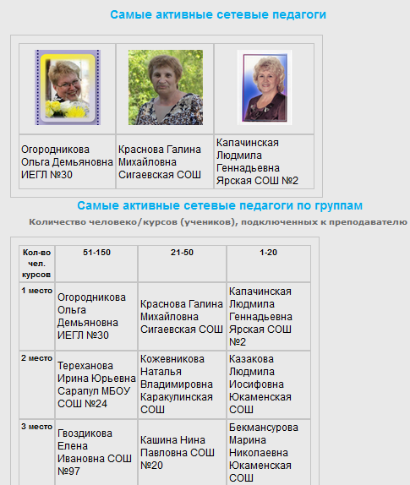
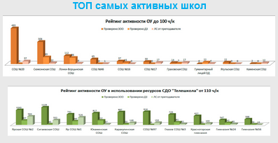
Активность школ, использующих СДО «Телешкола»
В СДО «Телешкола» работают:
5460 учащихся,
638 сетевых педагогов,
200 тьюторов,
70 координаторов ДО в ОУ

Slide 47

Участие в социальном проекте
«Обучение населения компьютерной грамотности»
Цели проекта
Повышение ИКТ- грамотности населения Удмуртии
Расширение доступа населения к государственным услугам электронном виде
Реализация проекта:
2011 год
Объем финансирования: 1 млн. руб.
Обучено: 2138 слушателей
2012 год
Объем финансирования: 1,35 млн. руб.
Обучено: 3000 слушателей
2013 год
Объем финансирования: 2, 5 млн. руб.
Планируется обучить: 5555 слушателей

Slide 48

Проект «Обучение государственных гражданских служащих использованию ИКТ в профессиональной деятельности»
Цель проекта
Увеличение числа государственных гражданских и муниципальных служащих, повысивших квалификацию в сфере информационно — коммуникационных технологий
Реализация проекта:
2012 год
Объем финансирования: 1,385 млн. руб.
Обучено: 1500 слушателей
2013 год
Объем финансирования: 1, 5 млн. руб.
Планируется обучить: 1500 слушателей

Slide 49

«Процесс информатизации образования — это приведение образовательной системы в соответствие с потребностями и возможностями информационного общества»
( А. Л. Семенов)
Спасибо за внимание!

